Slide 1


Región
Centro
Desierto

Slide 2
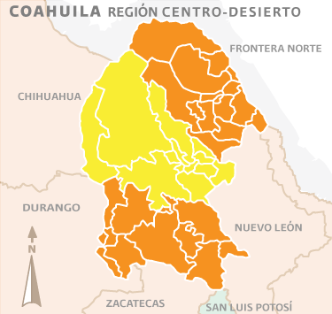

Slide 3
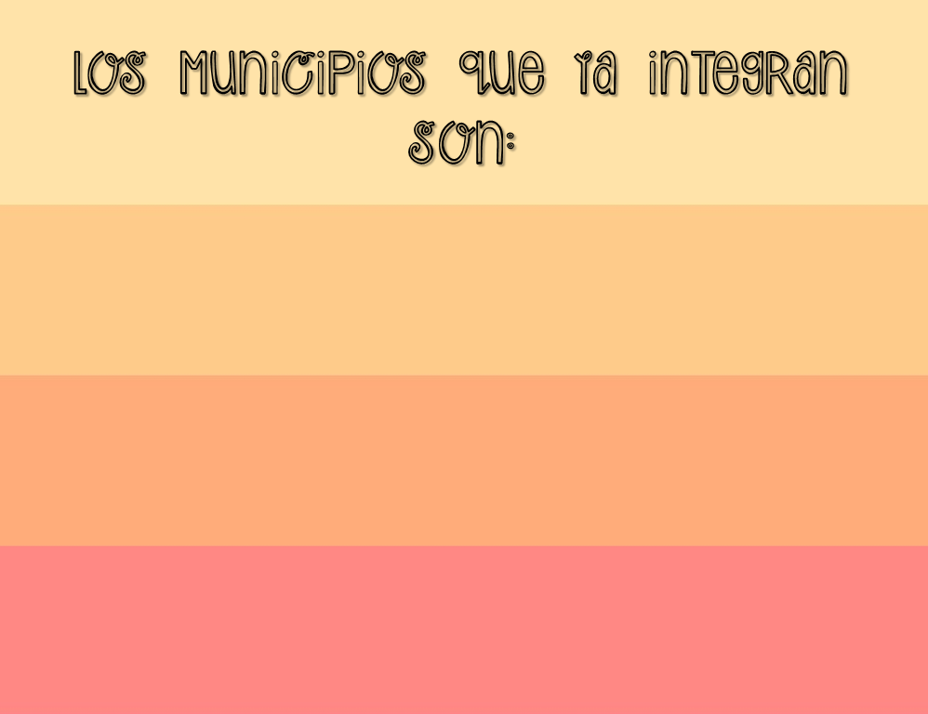
Los municipios que la integran son:
Lamadrid
Nadadores,
Sacramento
Ocampo
Sierra Mojada
Cuatro Ciénegas
Monclova
Frontera
Castaños
Abasolo
San Buenaventura
Escobedo
Candela.

Slide 4
Orografía
Es una región árida y semiárida, dentro de su territorio se alternan llanuras y sierras.
En la morfología de su suelo prevalecen las rocas calizas y volcánicas.
En su extensión se localizan las sierras de El Carmen, San Vicente y La Harina
Al este, La Encantada, El Pino y Eutimias
Al sureste, El Palomino, El Fuste, El Capulín, San Francisco y El Caballo
Al oeste, La Concordia y La Máquina

Slide 5
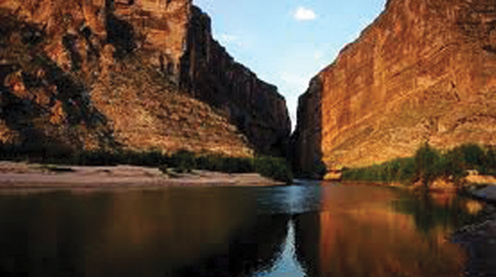
Sierra del Carmen

Slide 6
hidrografía
En el sur está una fuente muy importante de almacenamiento temporal de agua que es la Laguna la Leche.
Al sureste se encuentra la Laguna El Rey
Al oeste se encuentra la Laguna el Guaje y el Lago Piedritas.

Slide 7
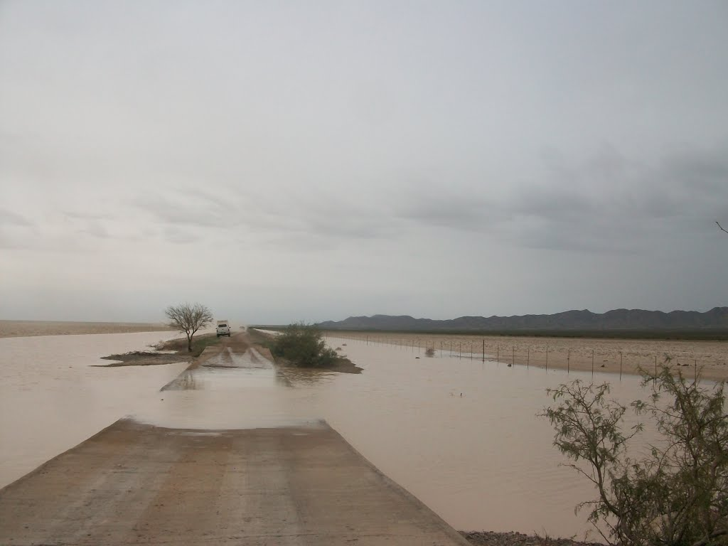
Laguna el Guaje

Slide 8
Clima
Predominan los subtipos de climas muy secos, muy cálidos y cálidos, así como subtipos de climas muy secos y semicálidos en la parte noreste.
La temperatura media anual es de 20 a 22°C; la precipitación pluvial media anual se encuentra en el rango de 100 a 200 milímetros, con un régimen de lluvias escasas en los meses de enero y febrero y regulares en mayo, junio y julio.

Slide 9
Marco social
La población total de la región es de 27 648 habitantes.
La tasa media anual de crecimiento es de 0.4%, y su densidad de población es de un habitante por kilómetro cuadrado

Slide 10
Marco económico
Su población económicamente activa se estima en 29%.
La principal fuente de trabajo es la agropecuaria, siguiendo el comercio, los servicios y la industria

Slide 11
Actividades económicas
Agricultura
De los cultivos destaca la producción de trigo, maíz, forrajes y frijol, en una pequeña parte se desarrolla la vid y se produce nuez.
Como parte de la explotación forestal está la candelilla, pastos, fibras de lechuguilla y palma.

Slide 12
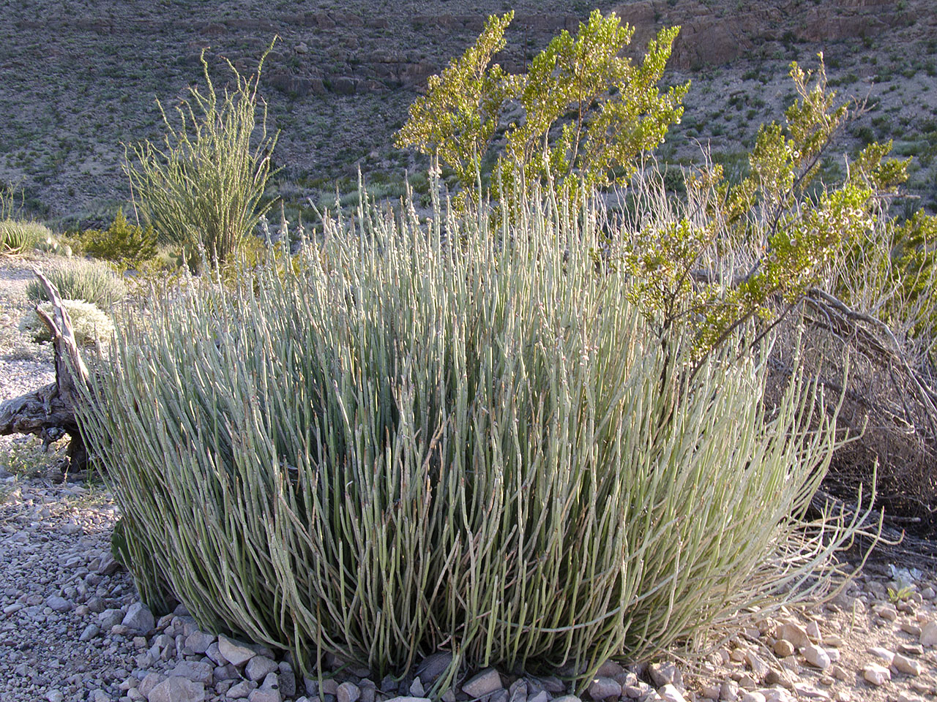
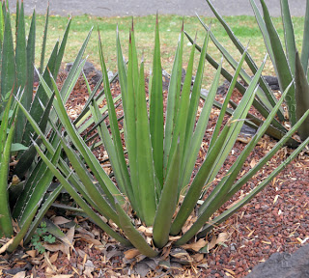
Candelilla
Lechuguilla

Slide 13
Ganadería
Se cría ganado bovino de carne, porcino, caprino y se fomenta la avicultura.
Industria
La industria existente se dedica a la elaboración de productos alimenticios y químicos, así como pequeñas empresas dedicadas a la elaboración de bebidas.

Slide 14
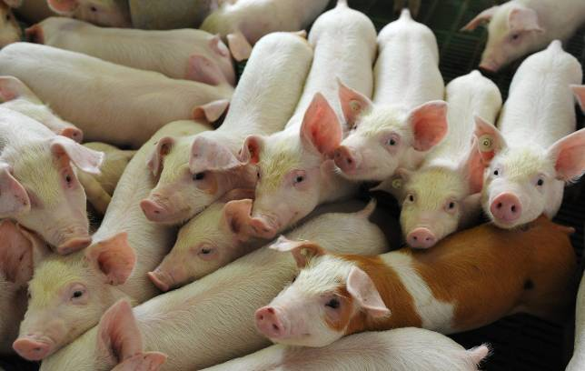

Slide 15
Minería
Cuenta con yacimientos de fluorita, plata, plomo, cobre, oro y fierro.
Turismo
Entre sus atractivos turísticos están el balneario Escobedo de aguas termales, El Entronque, El mezquite, La poza de la becerra, El molino, Cráter el hundido (todo en Cuatro Ciénegas).
El desierto (En Ocampo)
Pinturas rupestres y artesanías de cera de candelilla (En Sierra Mojada)

Slide 16
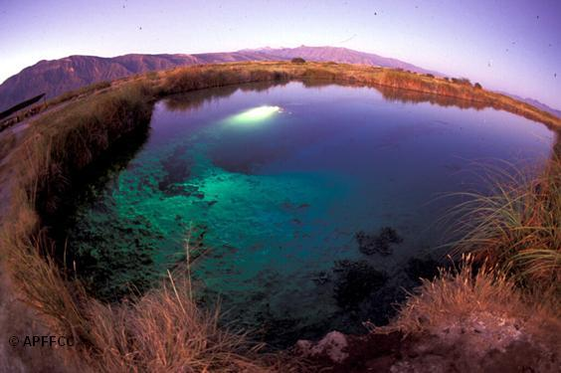

Slide 17
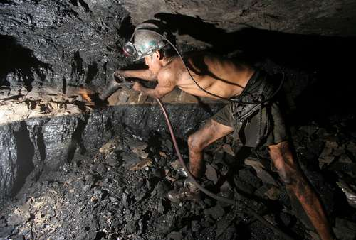
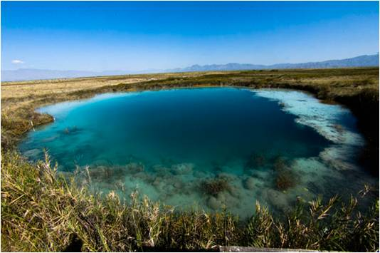
La principal fuente de trabajo es la agropecuaria siguiendo el comercio, los servicios y la industria.
En la región desierto se encuentra un área natural protegida, en el municipio de Cuatro Ciénegas
La mina Hércules en Sierra Mojada se extrae el hierro.

Slide 18
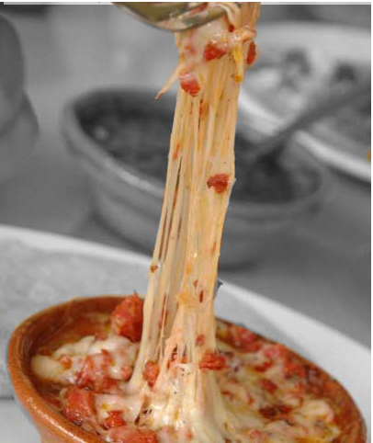
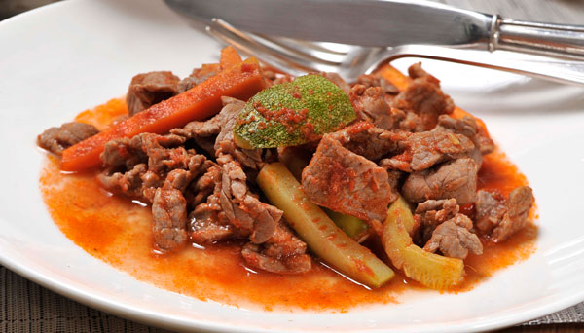
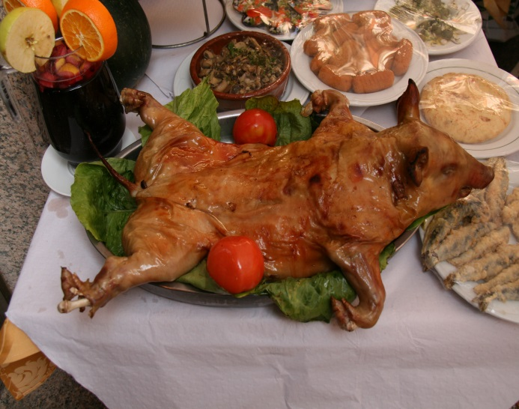
En la región centro-desierto se elaboran platillos a base de res, ternera, carnero y cabrito.
En el municipio de Monclova se encuentran diversos restaurantes en los que se sirven platillos hechos de ternera o lechón.

Slide 19
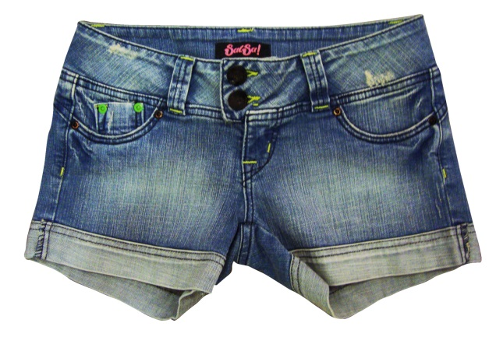
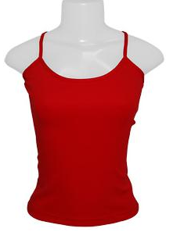

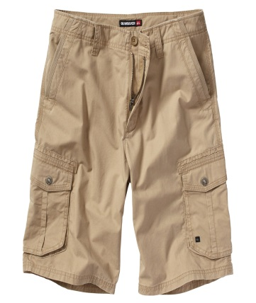
Vestimenta.
Por su clima cálido en primavera la vestimenta más común es:
Shorts o pantalones cortos
Camisas
Sandalias

